Slide 1
Tütün Kullanımının Zararları Riskler ve Tehditler Bırakmanın Yararları Pasif Etkilenim, Üçüncü el Etkilenim
Prof. Dr. Nazmi Bilir
25 Mart 2021
nbilir@hacettepe.edu.tr

Slide 2
Tütün Kullanımının Zararları
Sağlık zararları
Ekonomik zararları
Çevresel zararları ---- pasif etkilenim
Diğer zararları ...

Slide 3
Tütün kullanımının sağlık zararları
Çok sayıda “öldürücü” hastalığa neden olur
Bütün ölümlerin üçte birinin nedeni sigara içilmesidir
Sigara içenlerin yarısı sigara yüzünden ölür
Dünyada her yıl 8 milyon kişinin ölümüne neden olur
Sigara yüzünden ölenlerin üçte ikisi 3 hastalık nedeni ile ölür: “önemli” öldürücüler (major killers)
Kalp krizi
Akciğer kanseri
KOAH

Slide 4
Tütün kullanımının sağlık zararları, DSÖ
“önemli” öldürücüler (major killers)
Diğer öldürücüler
Diğer kalp ve solunum hastalıkları, diğer kanserler, inme (felç)
Diğer hastalıklar
Öldürücü olmayan çok sayıda hastalık
Diğer sorunlar
Gelecek nesillerde hastalıklar: doğumsal anomaliler, kanser
Deride, dişlerde sararma
Hoş olmayan – fena koku
....

Slide 5
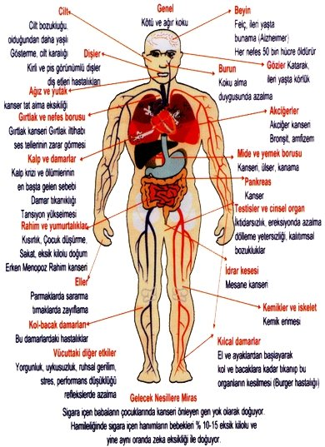

Slide 6
Tütün kullanımının sağlık zararları, Özet
İki kullanıcısından birisini öldüren ürün !!!
Her yıl 8 milyon kişiyi öldüren ürün
(5 saniyede bir ölüm)
(7 milyon sigara içen, 1 milyon pasif etkilenen)
21. yüzyıl boyunca 1 milyar kişi ölecek (tahmin)
Türkiye’de yılda 110-120 bin kişiyi öldüren ürün
(5 dakikada bir ölüm)
Yasal olarak satışına izin verilen bir ürün ???

Slide 7
Bırakmanın Yararları
Süre | Olumlu etki
20 dakika | Nabız ve kan basıncı normal olur
24 saat | Koku ve tad duyusu düzelir
15 gün | Kalp ve akciğerler normal çalışır hale gelir
1-2 ay | Öksürük kaybolur, nefes darlığı varsa iyileşme başlar
1 yıl | Kalp krizi riski önemli şekilde azalır (yarıya iner)
10 yıl | Felç riski önemli şekilde azalır
15 yıl | Kanser riski çok azalır (hiç içmemiş kişi düzeyi?)

Slide 8
İngiltere’de 45-75 yaşlar arasındaki erkeklerde sigara bırakma yaşına göre akciğer kanseri kümülatif ölüm riskleri (1990 yılındaki ölüm hızlarına göre %)
R. Peto ve ark, BMJ 2000;321:323–9

Slide 9
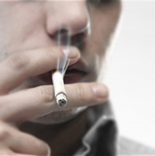
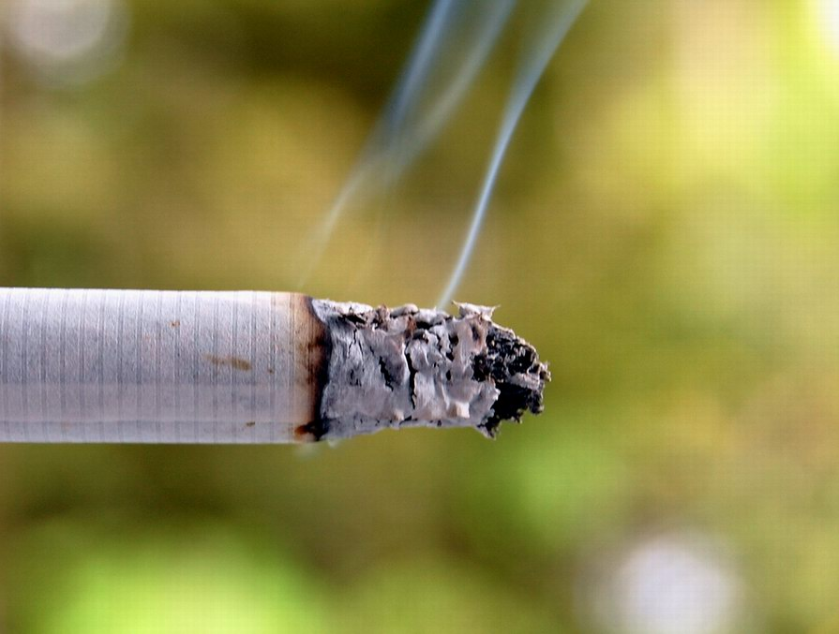
Ana Akım Dumanı
Main Stream Smoke
Yan Akım Dumanı
Side Stream Smoke
(kimyasalların yoğunluğu
daha fazla)

Slide 10
Sigara dumanından pasif etkilenim
1972 yılında ABD Surgeon General Raporu
Sigara içen kişinin nefesle verdiği duman
Yan akım dumanı
Değerlendirme: ortamda PM2,5 ölçümü
Sigara içilmeyen ev: 24 mcg/m3
Sigara içen 1 kişi var: 36 mcg/m3
Sigara içen 2 kişi var: 70 mcg/m3
Almanya: Sigara içilen barlar: 200 – 800 mcg/m3
İngiltere kapalı alan yasaklarından önce 217 mcg/m3 yasaklardan sonra 11 mcg/m3

Slide 11
Sigara dumanından pasif etkilenimin zararları
Yetişkinler:
Akciğer kanseri riski %30 artar
Koroner kalp hastalığı riski %25-30 artar
Astım ve KOAH alevlenmesi riski artar
Çocuklar:
Orta kulak iltihabı, astım atakları
Gebelik:
Erken doğum, düşük doğum ağırlığı, intrauterin ölüm

Slide 12
Üçüncü el (Third hand) Etkilenim
Daha önce sigara içilmiş ortamdaki etkilenim
Etkilenim olasılığı:
Evler
İşyerleri, restoran, bar vb.
Taşıtlar

Slide 13
Teşekkür ederim ... nbilir@hacettepe.edu.tr

